Slide 1
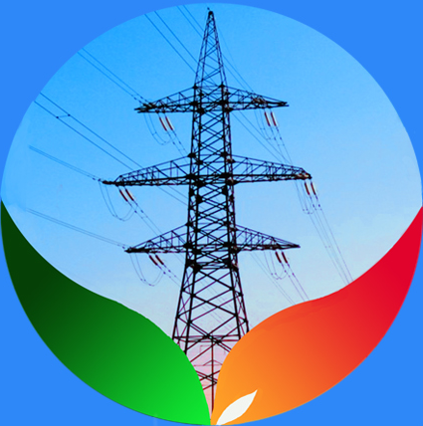
ЕКАТЕРИНБУРГСКОМУ
ЭНЕРГЕТИЧЕСКОМУ-90!

Slide 2
«Энергетика, в силу ее специфики, всегда есть и будет основой научно-технического прогресса, базой для развития всех отраслей промышленности, транспорта и связи, обеспечения растущих бытовых потребностей людей и повышения их экономического»

Slide 3
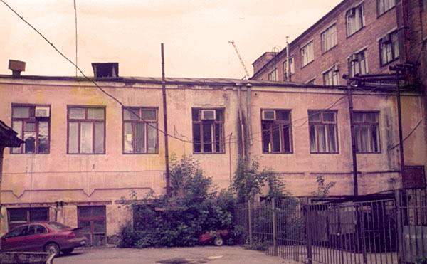
История
Свердловский энергетический техникум был создан приказом по Высшему Совету Народного хозяйства СССР от 27 июля 1930 года №1731. Техникум был открыт на базе Свердловской школы 9-ти летки им. И.С.Тургенева с энергетическим уклоном.
В 1930 году в количестве 150 человек, из которых были скомплектованы пять групп по специальностям:
– центральные электрические станции (ЦЭС); – линии электрических передач (ЛЭП); – фабрично-заводское оборудование (ФЗО); – теплотехническое оборудование (ТТО).

Slide 4
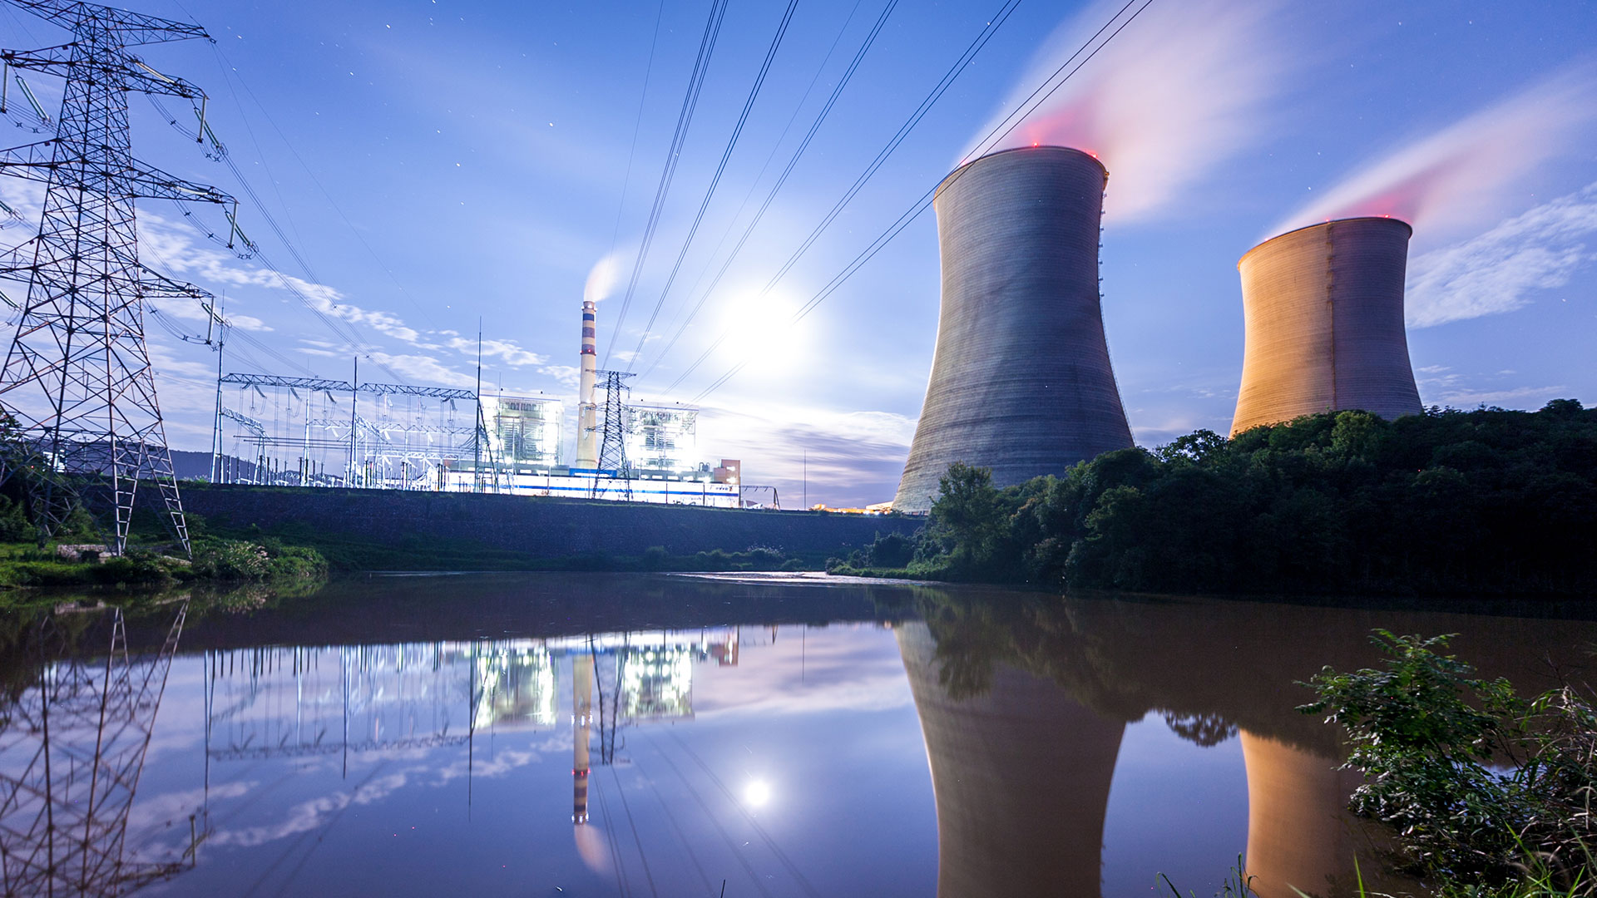
Специальности
На данный момент в Екатеринбургском Энергетическом техникуме представлены 4 различные специальности:
«Электрические станции, сети и системы»;
«Тепловые электрические станции»;
«Релейная защита и автоматизация электроэнергетических систем»;
«Рациональное использование природохозяйственных комплексов».

Slide 5
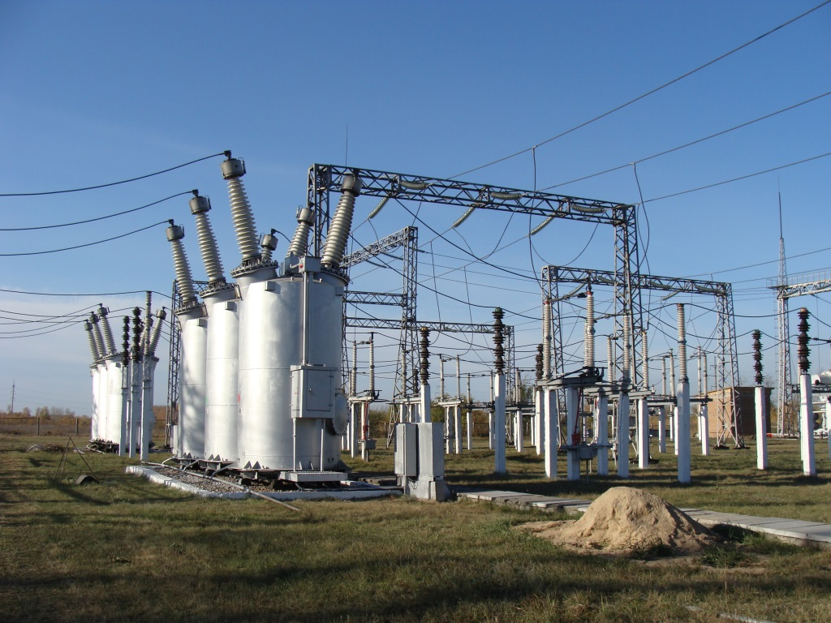
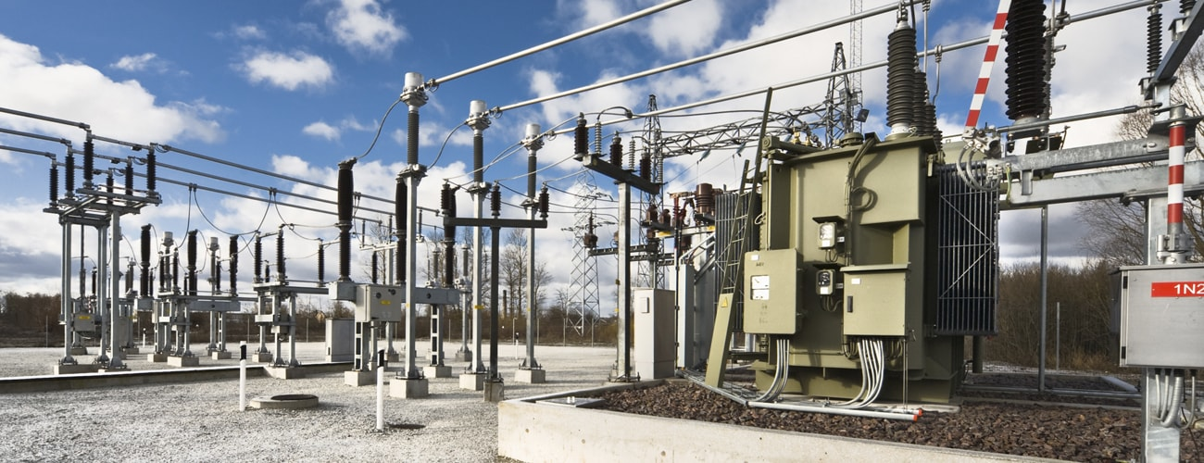
«Электрические станции, сети и системы»
Электроэнергетическая отрасль промышленности – одна из наиболее развитых и перспективных отраслей народного хозяйства в нашей стране. В ней постоянно ощущается нехватка рабочих кадров. Поэтому приобретение студентом квалификации техник-электрик со специализацией в области электроэнергетики – это серьезный шаг к обеспечению благосостояния государства в целом и своего – в частности.
Профессиональные компетенции:
Организация и проведение работ по техническому обслуживанию, эксплуатации, ремонту, наладке и испытанию электрооборудования электрических станций, сетей и систем;
Обслуживание, эксплуатация, диагностика состояния электрооборудования электрических станций, сетей и систем;
Контроль и управление технологическими процессами.
Сферы деятельности:
Предприятия энергосистемы (ТЭЦ, ГРЭС, РЭС, ЦЭС), любые из следующих объектов: электрические станции и подстанции, линии электропередач, электроэнергетические системы, системы электроснабжения объектов техники и отраслей хозяйства , электрическое хозяйство промышленных предприятий.

Slide 6
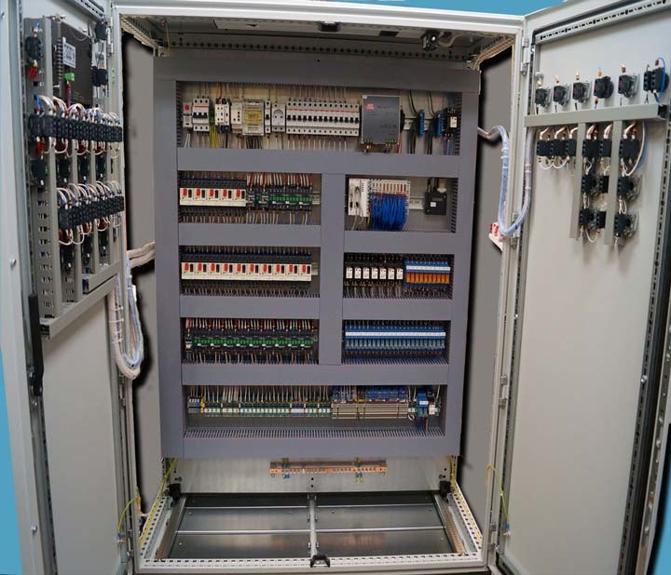
«Релейная защита и автоматизация электроэнергетических систем»
Потоки электрической энергии, рождаясь на электрических станциях, растекаются к городам и заводам, больницам и учебным заведениям, разделяются на ручьи и проникают в каждый дом, к каждому потребителю электрической энергии. Все элементы этой огромной системы большую часть времени работают безупречно и слаженно.
Но, какими бы надёжными не были электрические системы, в них неизбежно возникают повреждения, которые в свою очередь могут приводить к возникновению аварий. При этом управлять электроэнергетическими системами нужно так, чтобы потребители не замечали последствий этих повреждений. Из-за дефицита времени и необходимости высочайшей точности действий в этих условиях управление осуществляется автоматически с помощью устройств автоматики и релейной защиты.
Электромонтер РЗА - перспективная и востребованная специальность!!!

Slide 7
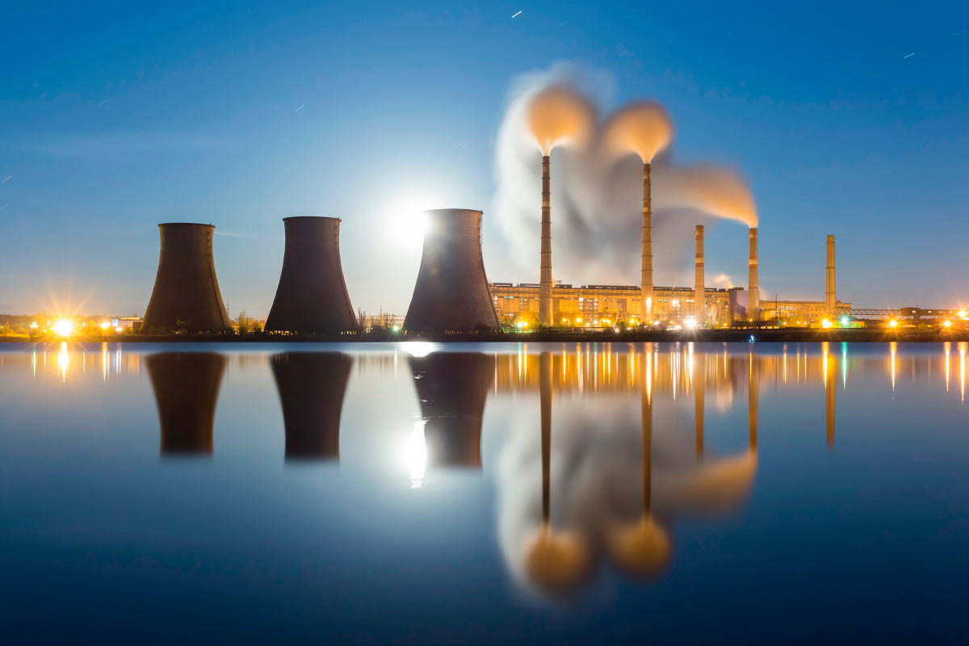
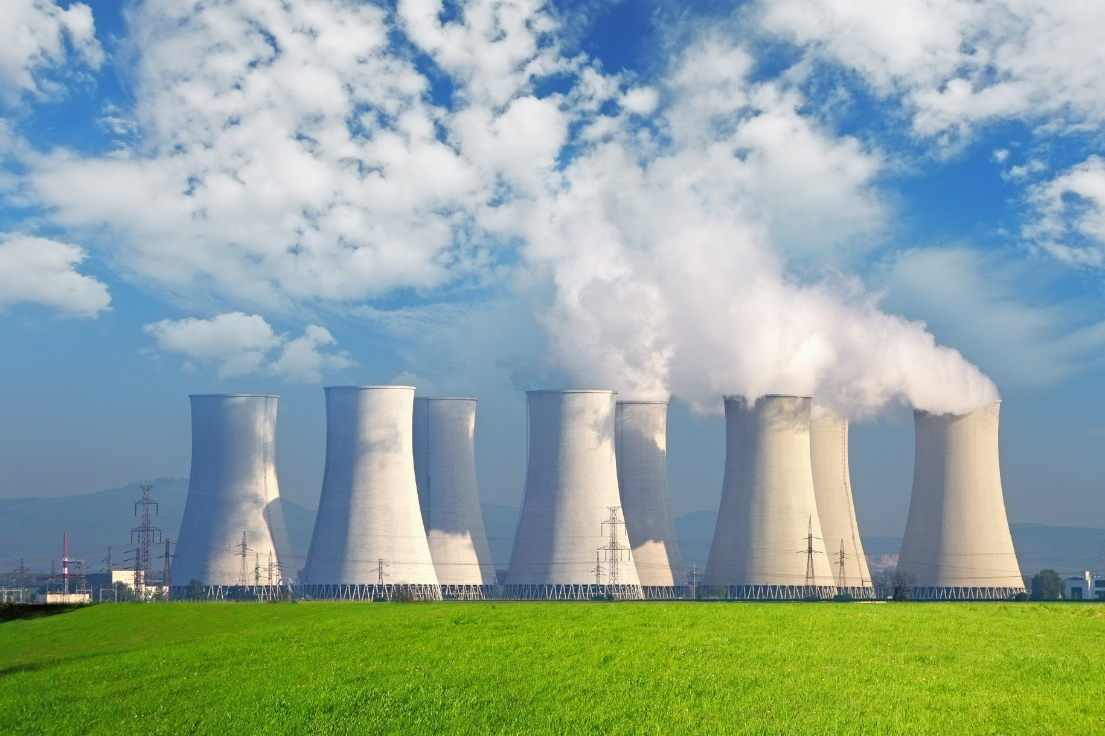
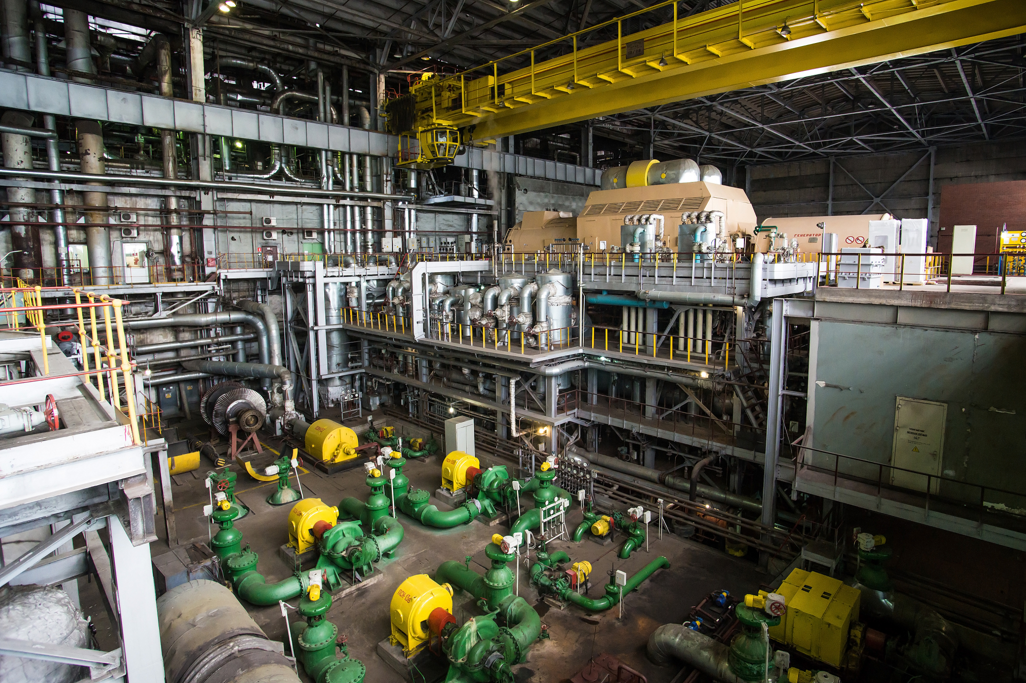
«Тепловые электрические станции»
Специальность занимает главенствующее место по широте использования кадров на объектах электроэнергетики. Специалист среднего звена является основным кадровым звеном, контролирующим эксплуатацию сложного оборудования, участвующего в производстве электроэнергии, а это более 65% всего оборудования ТЭС.
Всем известно, что сегодня ТЭС являются основным звеном, обеспечивающим электроэнергией и теплом городское хозяйство. Конечно, наличие крупных энергоёмких объектов в больших городах заставляет привлекать дополнительные мощности из других регионов, что не умаляет значение ТЭС, как наиболее экономически выгодного и универсального источника света и тепла в нашей экономике.
Объектами профессиональной деятельности специалиста являются:
тепломеханическое оборудование;
процессы и комплексные технические системы, связанные с производством тепловой и электрической энергии, с разработкой, изготовлением и эксплуатацией тепломеханического оборудования.

Slide 8
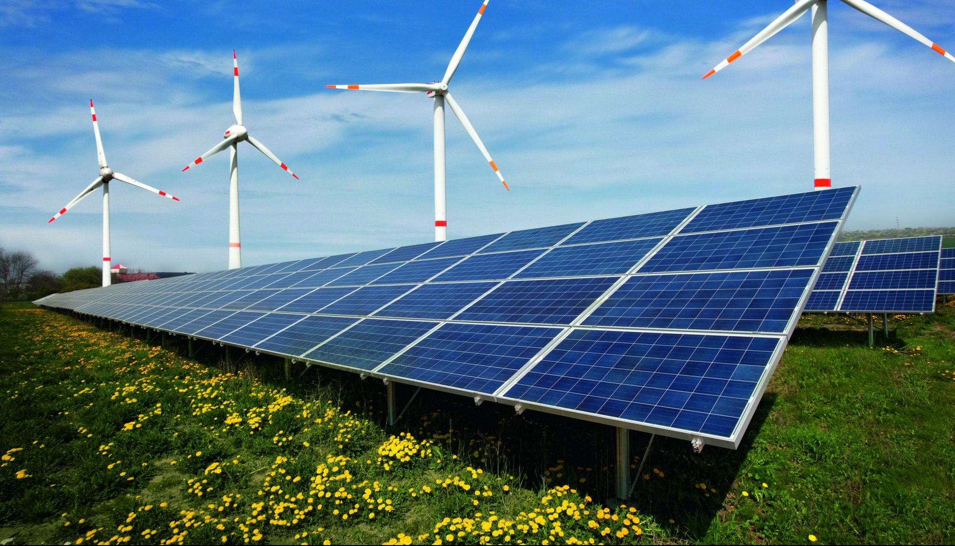
«Рациональное использование природохозяйственных комплексов»
Студенты научатся проводить мониторинг окружающей среды, собирать и анализировать данные для экологической экспертизы и экологического аудита, оценивать экономический ущерб и риски для природной среды. Будущие экологи смогут организовывать работу по наблюдению за загрязнением окружающей среды, проводить мероприятия по очистке и реабилитации загрязненных территорий. Управлять технологическими процессами по очистке, переработке, утилизации и захоронению твердых и жидких отходов, использовать в производстве малоотходные технологии.
Экологи внедряют безопасные для природы технологии на крупных производствах и контролируют качество исходного сырья, а также продукции на выходе, на соответствие нормам и стандартам современной экологической ситуации. В круг узких направлений деятельности эколога могут входить очистка и нейтрализация сточных вод, очистка газа и жидкостей на производстве. Оплата труда экологов в последнее время растет, поскольку растет и значимость самой специальности.

Slide 9
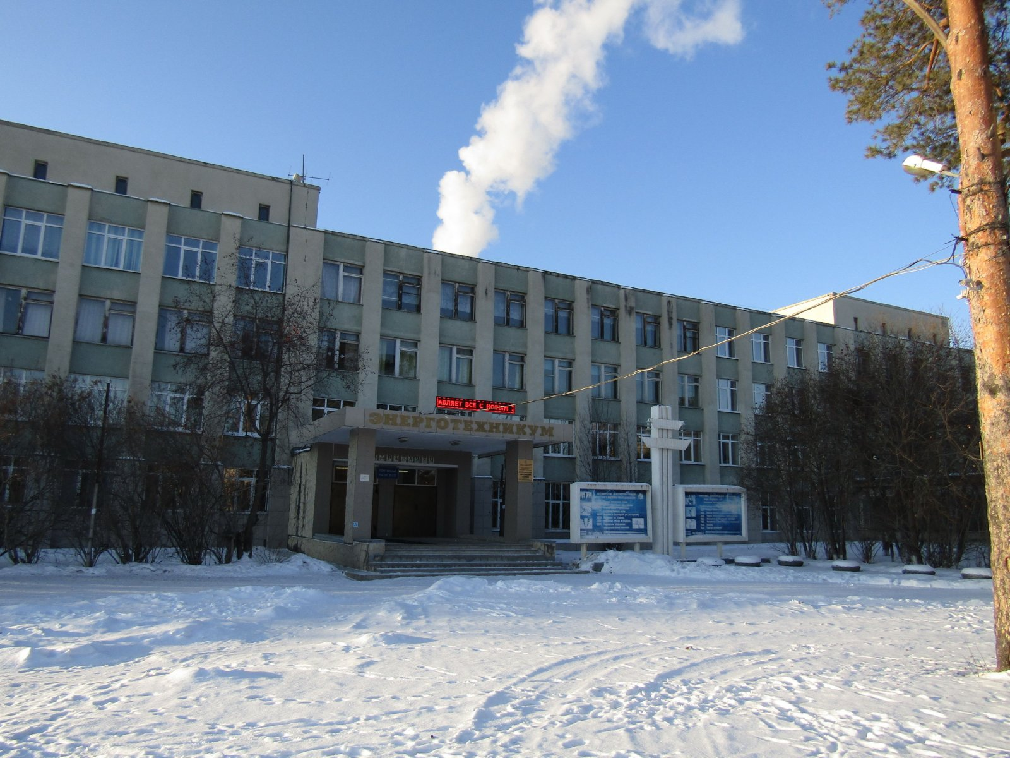
С Юбилеем Екатеринбургский энергетический техникум!!!
В настоящее время Екатеринбургский энергетический техникум – это единственное на Среднем Урале профессиональное учебное заведение, имеющее государственную лицензию на право подготовки выпускников по наиболее важным базовым энергетическим специальностям.
Техникум располагает учебным и лабораторным корпусами, двумя спортивными залами, мастерскими, столовой, библиотекой с читальным залом и зимним садом, девятиэтажным общежитием. Материальная база, обеспечивающая спец дисциплины, позволяет приблизить изучение оборудования технологических процессов к производству.
Гордостью техникума является вычислительный центр, объединяющий 8 лабораторий, оснащенных современной вычислительной техникой и мультимедийными комплексами.
Наши выпускники, среди которых немало талантливых руководителей, организаторов производства, трудятся во всех регионах России.

